Slide 1
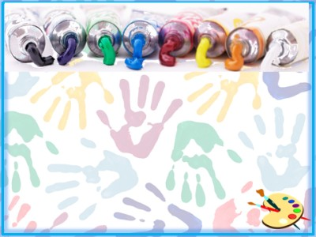
« КАЖДЫЙ РЕБЕНОК
ТАЛАНТЛИВ»
Малыгина Е.Н.
Хохлова Е.А.
Бабурина Ю.С.
Панкратова Т.В.

Slide 2
Нетрадиционные
техники рисования
Подготовил: воспитатель Бабурина Ю.С

Slide 3
Рисование с использованием нетрадиционной техники –
это рисование направленное на умение отходить от стандарта. Главное условие: самостоятельно мыслить и получение неограниченных возможностей выразить в рисунке свои чувства и мысли, погрузиться в удивительный мир творчества.

Slide 4
Применение нетрадиционных
техник изодеятельности:
способствует обогащению знаний и представлений детей о предметах и их использовании, материалах, их свойствах, способах применения;
стимулирует положительную мотивацию у ребенка, вызывает радостное настроение, снимает страх перед процессом рисования;
дает возможность экспериментировать;
развивает тактильную чувствительность, цветоразличие;
способствует развитию зрительно-моторной координации;
не утомляет дошкольников, повышает работоспособность;
развивает нестандартность мышления, раскрепощенность, индивидуальность.

Slide 5
В процессе рисования у ребенка совершенствуется наблюдательность, эстетическое восприятие, эстетические эмоции, художественный вкус, творческие способности, умение доступными средствами самостоятельно создавать красивое. Собственная художественная деятельность помогает детям постепенно подойти к пониманию произведений живописи, графики, скульптуры, декоративно-прикладного искусства.
Нам взрослым, необходимо развить в ребенке чувство красоты. Именно от нас зависит, какой – богатой или бедной – будет его духовная жизнь. Чтобы вызвать интерес к рисованию надо использовать нетрадиционные способы изображения.

Slide 6
Рисование пальчиками и ладошкой. Возраст: от двух лет. Средства выразительности: пятно, цвет, фантастический силуэт. Материалы: широкие блюдечки с гуашью, кисть, плотная бумага любого цвета, листы большого формата, салфетки. Способ получения изображения: ребенок опускает в гуашь ладошку (палец)или окрашивает с помощью кисточки (с пяти лет) и делает отпечаток на бумаге. Рисуют и правой и левой руками, окрашенными разными цветами. После работы руки вытираются салфеткой, затем гуашь легко смывается.

Slide 7
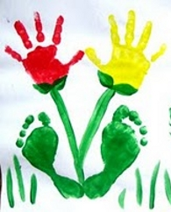
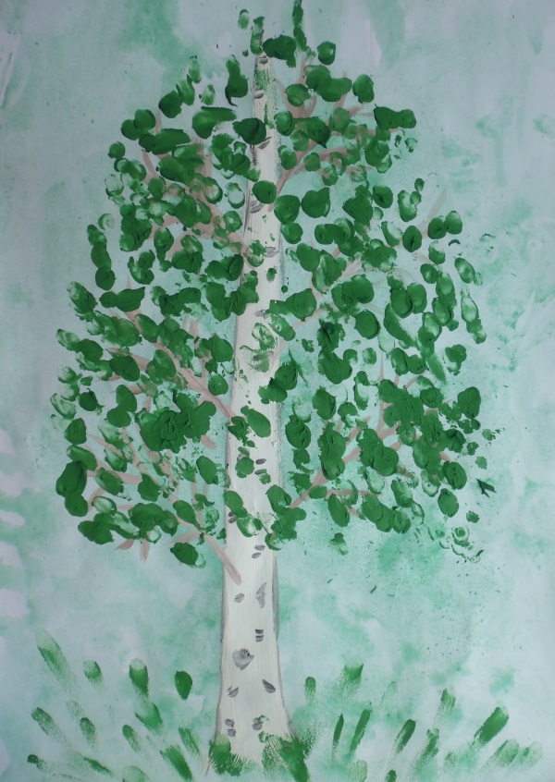

Slide 8
Оттиск печатками из овощей и фруктов Возраст: от трех лет. Средства выразительности: пятно, фактура, цвет. Материалы: мисочка либо пластиковая коробочка, в которую вложена штемпельная подушка из тонкого поролона, пропитанного гуашью, плотная бумага любого цвета и размера, печатки из картофеля. Способ получения изображения: ребенок прижимает печатку к штемпельной подушке с краской и наносит оттиск на бумагу. Для получения другого цвета меняются и мисочка и печатка.

Slide 9
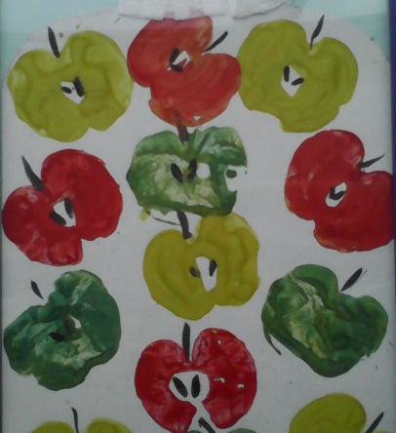
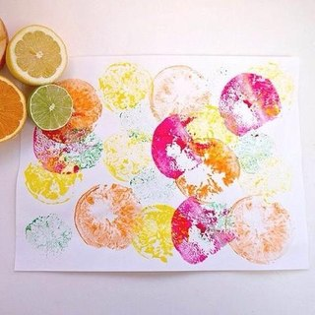

Slide 10
Оттиск пенопластом, поролоном Возраст: от четырех лет. Средства выразительности: пятно, фактура, цвет. Материалы: мисочка или пластиковая коробочка, в которую вложена штемпельная подушка из тонкого поролона, пропитанного гуашью, плотная бумага любого цвета и размера, кусочки пенопласта. Способ получения изображения: ребенок прижимает пенопласт , поролон к штемпельной подушке с краской и наносит оттиск на бумагу. Чтобы получить другой цвет, меняются и мисочка и пенопласт.

Slide 11
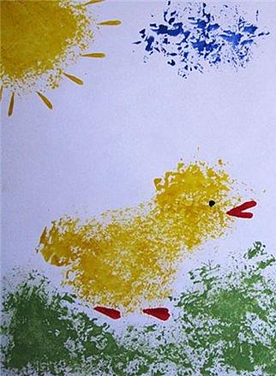
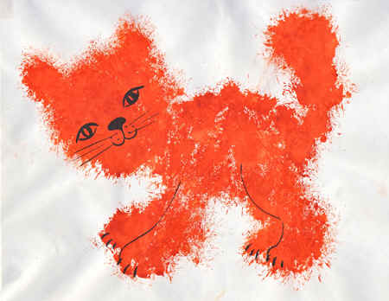

Slide 12
Оттиск смятой бумагой Возраст: от четырех лет. Средства выразительности: пятно, фактура, цвет. Материалы: блюдце либо пластиковая коробочка, в которую вложена штемпельная подушка из тонкого поролона, пропитанного гуашью, плотная бумага любого цвета и размера, смятая бумага. Способ получения изображения: ребенок прижимает смятую бумагу к штемпельной подушке с краской и наносит оттиск на бумагу. Чтобы получить другой цвет, меняются и блюдце и смятая бумага.

Slide 13
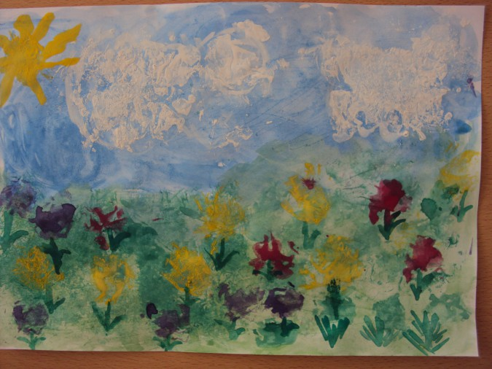

Slide 14
Отпечатки листьев. Возраст: от пяти лет. Средства выразительности: фактура, цвет. Материалы: бумага, листья разных деревьев (желательно опавшие), гуашь, кисти. Способ получения изображения: ребенок покрывает листок дерева красками разных цветов, затем прикладывает его к бумаге окрашенной стороной для получения отпечатка. Каждый раз берется новый листок. Черешки у листьев можно дорисовать кистью.

Slide 15
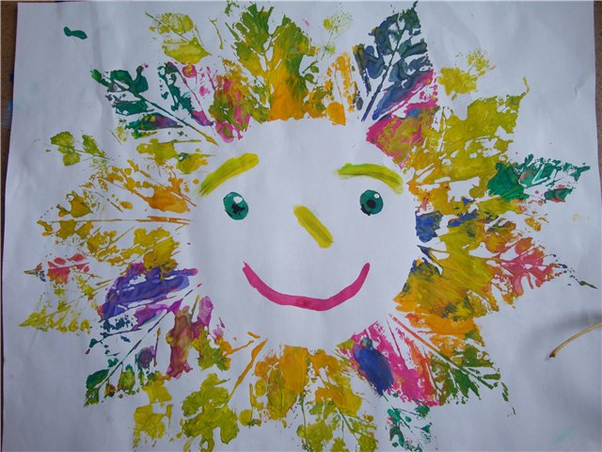
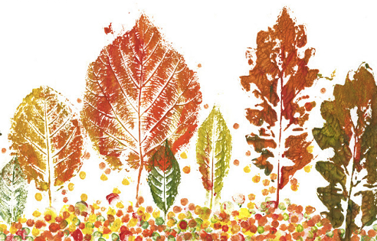

Slide 16
Тычок жесткой полусухой кистью. Возраст: любой. Средства выразительности: фактурность окраски, цвет. Материалы: жесткая кисть, гуашь, бумага любого цвета и формата либо вырезанный силуэт пушистого или колючего животного. Способ получения изображения: ребенок опускает в гуашь кисть и ударяет ею по бумаге, держа вертикально. При работе кисть в воду не опускается. Таким образом заполняется весь лист, контур или шаблон. Получается имитация фактурности пушистой или колючей поверхности.

Slide 17
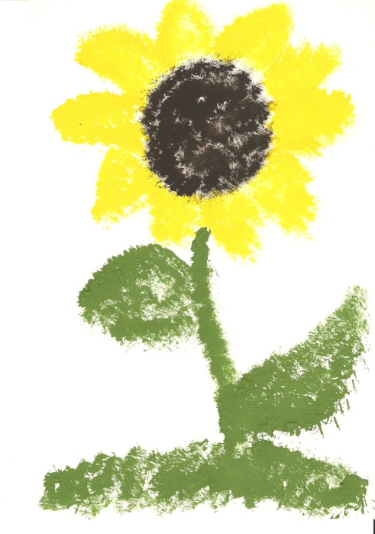

Slide 18
Тампонирование ватными палочками, тычками
Возраст: от 2 лет. Средства выразительности: пятно, фактура, цвет. Материалы: блюдце либо пластиковая коробочка, в которую вложена штемпельная подушка из тонкого поролона, пропитанного гуашью, плотная бумага любого цвета и размера, смятая бумага. Способ получения изображения: ребенок прижимает ватную палочку, тычок к штемпельной подушке с краской и наносит оттиск на бумагу. Чтобы получить другой цвет, меняются и блюдце и палочки или тычки.

Slide 19
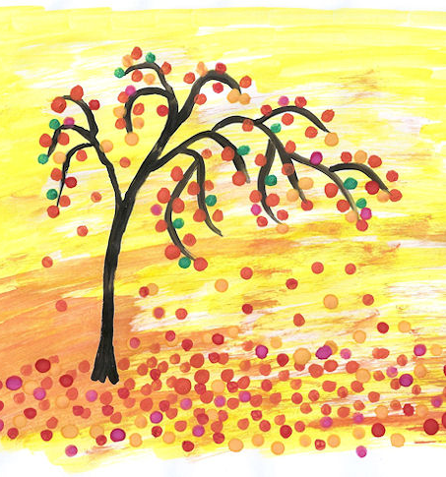
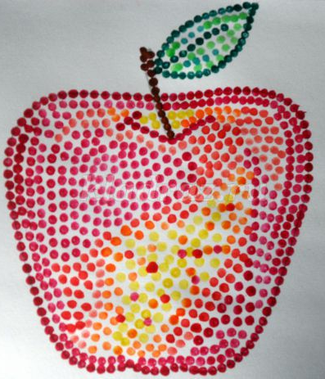

Slide 20
Восковые мелки (свеча) + акварель. Возраст: от четырех лет. Средства выразительности: цвет, линия, пятно, фактура.
Материалы: восковые мелки, плотная белая бумага, акварель, кисти. Способ получения изображения: ребенок рисует восковыми мелками на белой бумаге. Затем закрашивает лист акварелью в один или несколько цветов. Рисунок мелками остается не закрашенным.

Slide 21
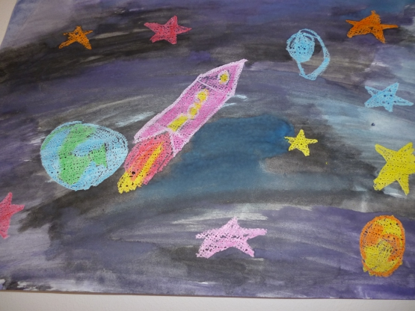
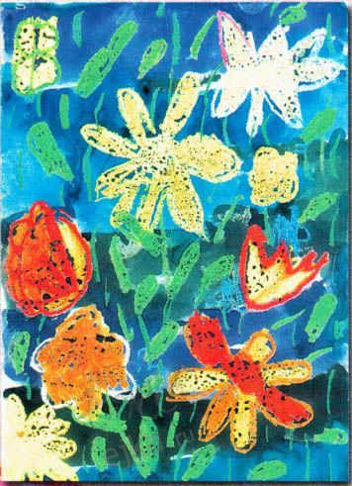

Slide 22
Монотипия предметная. Возраст: от пяти лет. Средства выразительности: пятно, цвет, симметрия. Материалы: плотная бумага, кисти, гуашь или акварель. Способ получения изображения: ребенок складывает лист бумаги вдвое и на одной его половине рисует половину изображаемого предмета (предметы выбираются симметричные). После рисования каждой части предмета, пока не высохла краска, лист снова складывается пополам для получения отпечатка. Затем изображение можно украсить, также складывая лист после рисования нескольких украшений.

Slide 23
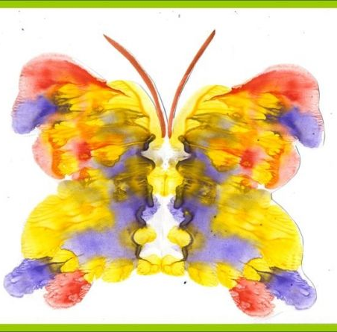
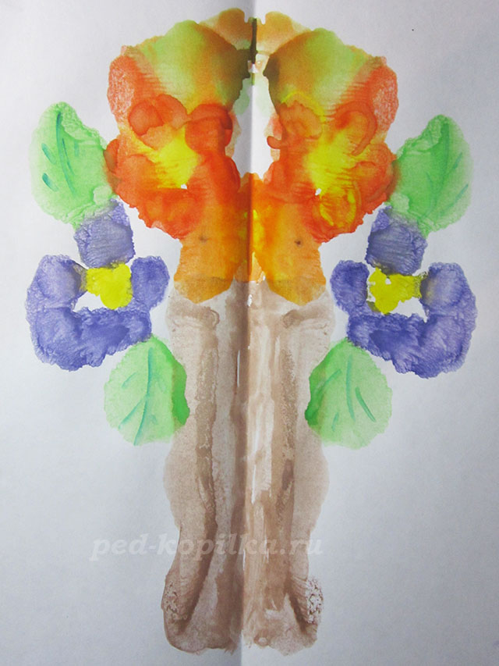

Slide 24
Монотипия пейзажная Возраст: от 6 лет Средства выразительности: пятно, тон, вертикальная симметрия, изображение пространства в композиции. Материалы: бумага, кисти, гуашь (акварель), губка, кафельная плитка. Способ получения изображения: ребёнок складывает лист бумаги вдвое. На одной его половине рисуется пейзаж, на другой получается его отражение в озере, реке (отпечаток). Пейзаж выполняется быстро, чтобы краска не успела высохнуть. Половина листа, предназначенная для отпечатка, протирается влажной губкой. Исходный рисунок, после того как с него сделан оттиск, оживляется красками, чтобы он сильнее отличался от отпечатка. Для монотипии также можно использовать лист бумаги и кафельную плитку. На последнюю наносится рисунок краской, затем она накрывается листом бумаги. Пейзаж получается размытым.

Slide 25
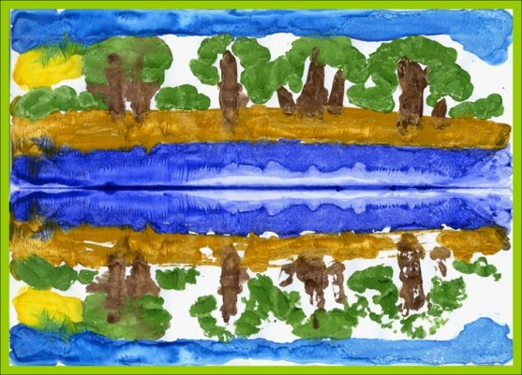

Slide 26
Кляксография обычная. Возраст: от пяти лет. Средства выразительности: пятно. Материалы: бумага, жидко разведенная гуашь в мисочке, ложечка. Способ получения изображения: ребенок зачерпывает гуашь пластиковой ложкой и выливает на бумагу. В результате получаются пятна в произвольном порядке. Затем лист накрывается другим листом и прижимается (можно согнуть исходный лист пополам, на одну половину капнуть гуашь, а другой его прикрыть). Далее верхний лист снимается, изображение рассматривается: определяется, на что оно похоже. Недостающие детали дорисовываются.

Slide 27
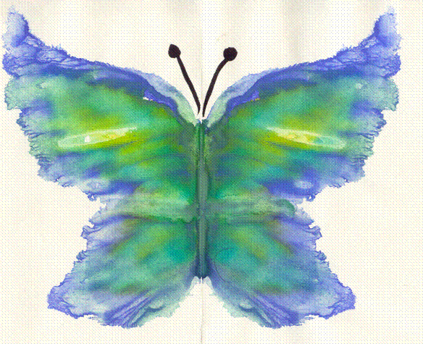

Slide 28
Кляксография с трубочкой.
Возраст: от 5 лет.
Средства выразительности: пятно.
Материалы: бумага, гуашь жидко разведенная, пипетка,
трубочка для коктейля.
Способы получения изображения: ребенок с пипетки капает краску
на лист, затем на эту капельку дует из трубочки так, чтобы ее конец
не касался капли краски. Недостающие детали дорисовываются.

Slide 29
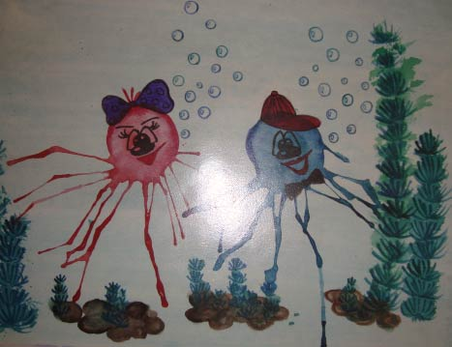

Slide 30
Кляксография с ниткой
Возраст: от 5 лет.
Средства выразительности: пятно.
Материалы: бумага, гуашь жидко разведенная, нить.
Способы получения изображения: ребенок опускает нить в краску, выкладывает ее узором на лист, один конец остается свободным. Далее накладывает сверху второй лист, прижимает его рукой, выдергивает свободный конец нити, снимает верхний лист. Недостающие детали дорисовываются.

Slide 31
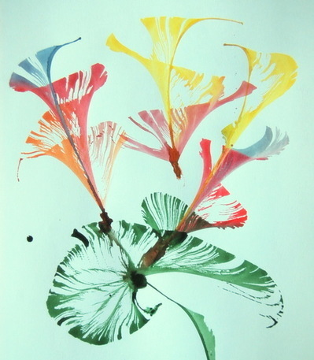
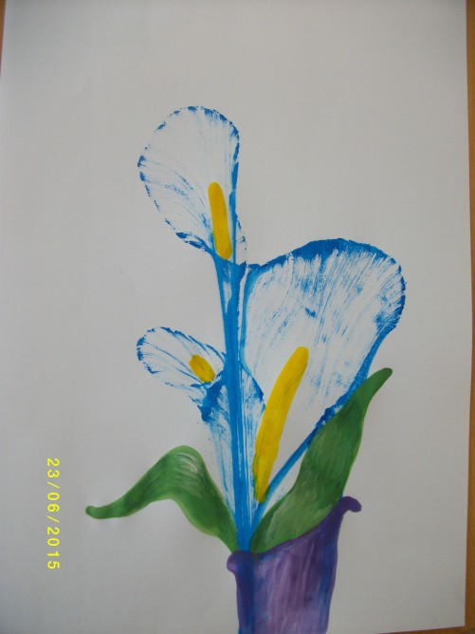

Slide 32
Набрызг Возраст: от пяти лет. Средства выразительности: точка, фактура. Материалы: бумага, гуашь, жесткая кисть, кусочек плотного картона либо пластика (5x5 см). Способ получения изображения: ребенок набирает краску на кисть и ударяет кистью о картон, который держит над бумагой. Краска разбрызгивается на бумагу.

Slide 33
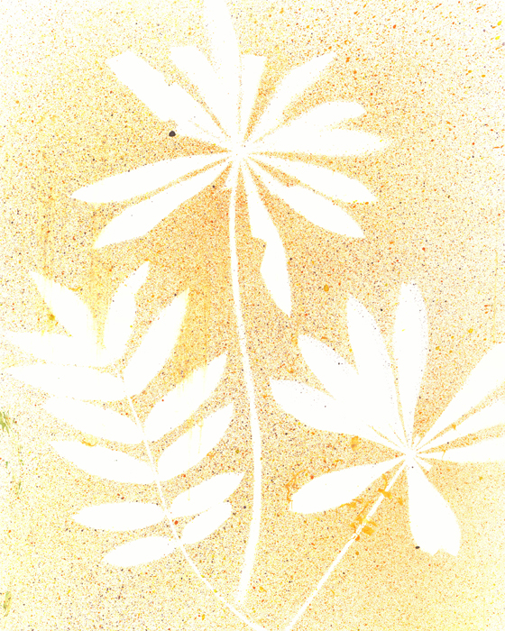
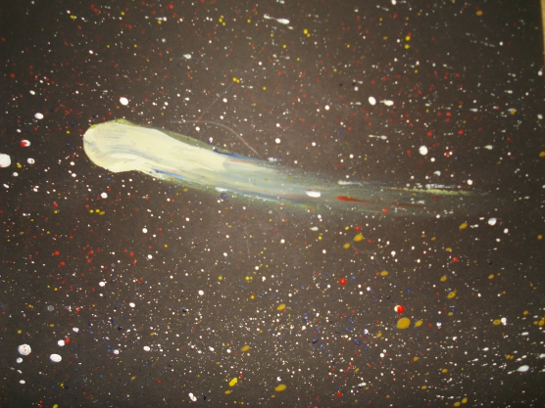

Slide 34
Рисование песком (крупой). Возраст: от шести лет. Средства выразительности: объем. Материалы: чистый песок или манная крупа, клей ПВА, картон, кисти для клея, простой карандаш. Способ получения: Ребенок готовит картон нужного цвета, простым карандашом наносит необходимый рисунок, потом каждый предмет по очереди намазывает клеем и посыпает аккуратно песком, лишний песок ссыпает на поднос. Если нужно придать больший объем, то этот предмет намазывает клеем несколько раз по поверхности песка.

Slide 35
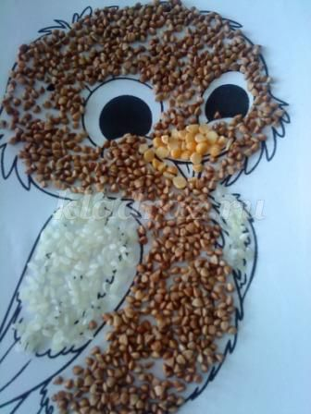
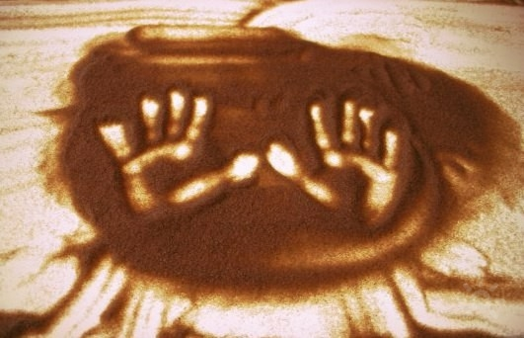

Slide 36
Чёрно-белый граттаж (грунтованный лист ) Возраст: от 5 лет Средства выразительности: линия, штрих, контраст. Материалы: плотная бумага белого цвета, свеча, кисть, чёрная тушь, жидкое мыло (примерно одна капля на столовую ложку туши), палочка с заточенными концами. Способ получения изображения: ребёнок натирает свечой лист так, чтобы он весь был покрыт слоем воска. Затем на него наносится тушь с жидким мылом. После высыхания палочкой процарапывается рисунок.

Slide 37
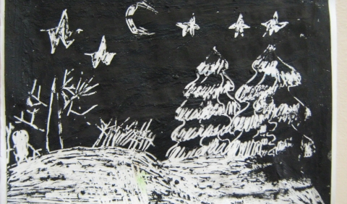

Slide 38
Цветной граттаж Возраст: от 6 лет Средства выразительности: линия, штрих, цвет. Материалы: цветной картон или плотная бумага, предварительно раскрашенные акварелью либо фломастерами, свеча, широкая кисть, мисочки для гуаши, палочка с заточенными концами. Способ получения изображения: ребёнок натирает свечой лист так, чтобы он весь был покрыт слоем воска. Затем лист закрашиваются гуашью, смешанной с жидким мылом. После высыхания палочкой процарапывается рисунок. Далее возможно дорисовывание недостающих деталей гуашью.

Slide 39
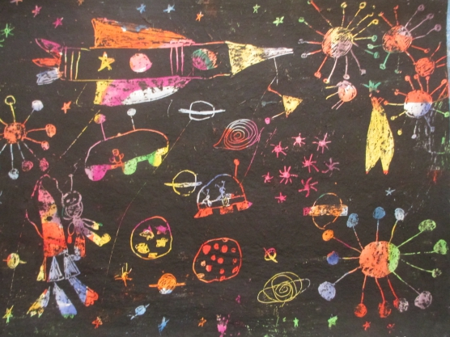

Slide 40
Рисование по мокрому Возраст: от пяти лет. Средства выразительности: пятно, цвет. Материалы: плотная бумага, акварель, кисть, кусочек губки. Способ получения изображения: Альбомный лист смачивают толстой кисточкой для рисования или губкой. Рисуют по мокрому листу легкими прикосновениями кисточки. При касании кисточкой с краской к мокрому листу, краска должна растекаться примерно на 1-2 сантиметра в диаметре вокруг кисточки.

Slide 41
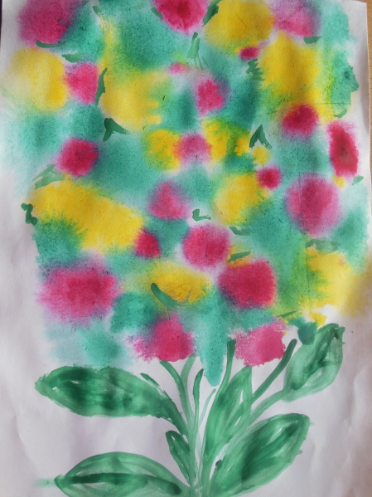
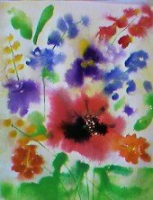

Slide 42
Техника выполнения витражей – клеевые картинки
Клеем ПВА (из флакона с дозированным носиком) на лист бумаги наносится контур будущего рисунка (можно предварительно сделать контур простым карандашом), дается время для просыхания клеевой основы рисунка – витража, затем пространство между контурами раскрашивают яркими красками. Клеевые границы не позволяют краске растекаться и смешиваться.

Slide 43
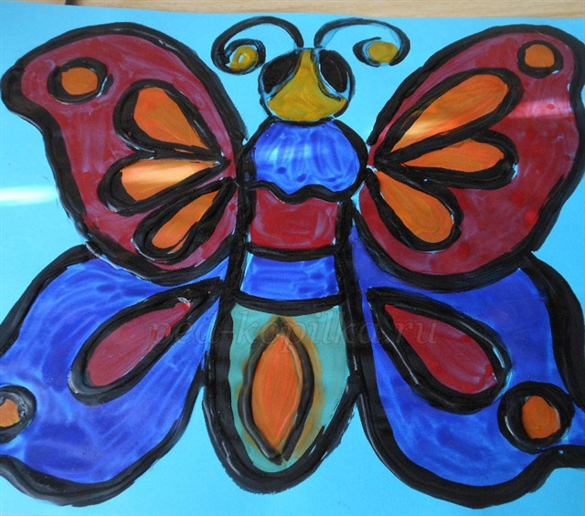
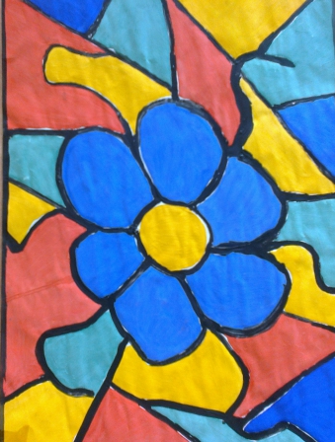

Slide 44
Рисуют дети на стекле, Рисуют дети на асфальте, Возводят город на песке, - Такого нет ещё на карте.
В руках мелки, карандаши… Детишки – маленькие маги. Но столько вложено души В их мир прекрасный на бумаге!
Здесь солнце, небо голубое, Здесь мы средь сказочных героев. Мы те, кто защитить должны Их мир от горя и войны.
Рисуют дети на стекле И на асфальте… Пусть рисуют! И радость детства на Земле Пусть навсегда восторжествует
(Татьяна Щербачёва)

Slide 45
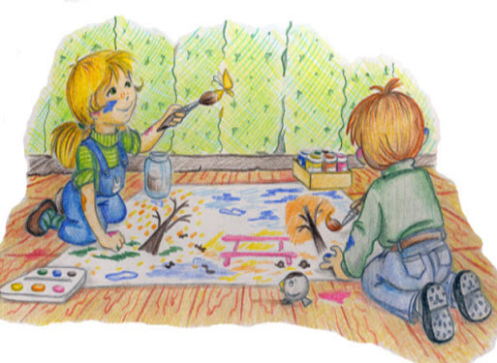
Спасибо за внимание!

